Slide 1
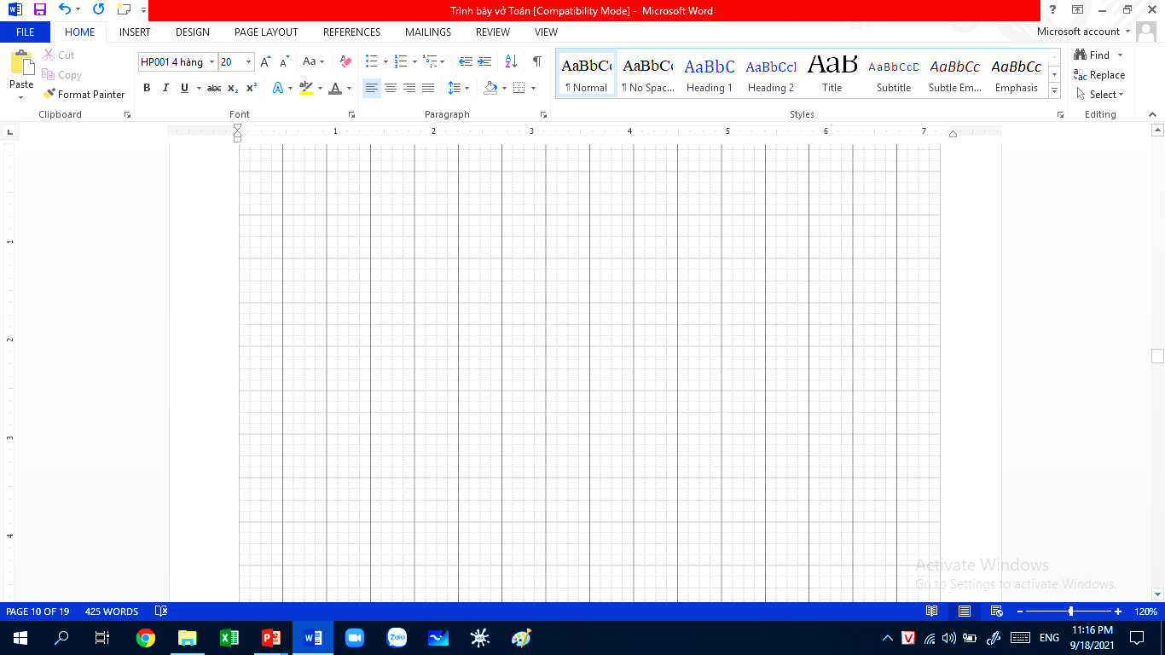
Thứ sáu ngày 3 tháng 12 năm 2021
Tập làm văn
Nói về quê hương

Slide 2
Nói về quê hương hoặc nơi mình đang ở.
Quê hương là gì?
Quê hương là nơi em sinh ra, lớn lên, nơi ông bà,
cha mẹ, họ hàng của em sinh sống …Quê em có thể
ở nông thôn, làng quê , cũng có thể ở các thành phố
như: Thành phố Hồ Chí Minh,thành phố Đà Nẵng,
thành phố Hội An …Nếu em biết ít về quê hương ,
em có thể kể về nơi em đang ở cùng cha mẹ.

Slide 3
Hãy nói về quê hương em hoặc nơi em đang ở.
01
a) Quê hương em ở đâu ?
02
Nông thôn hay thành phố, miền núi hay vùng biển.
03
b) Em yêu nhất cảnh vật gì ở quê em ?
04
Sông, suối, núi, cây cối, đồng ruộng, nhà cửa, phố xá…
c) Cảnh vật đó có gì đáng nhớ ?
05
Kỉ niệm gắn bó với cảnh vật hay con người….
06
d) Tình cảm của em đối với quê hương như thế nào ?
Yêu quý, tự hào….

Slide 4
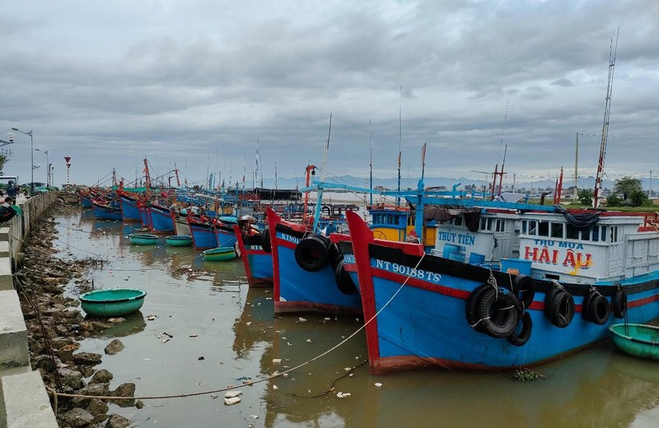

Slide 5
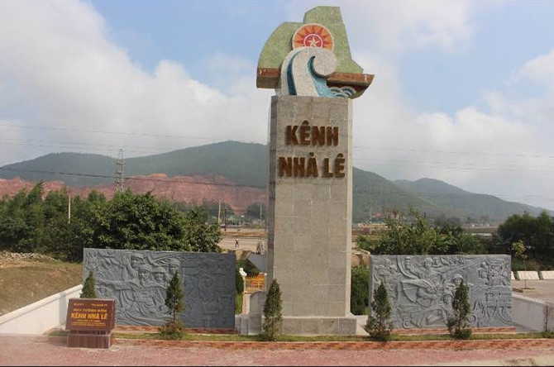

Slide 6
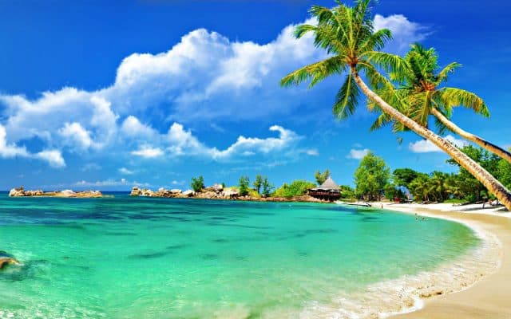

Slide 7
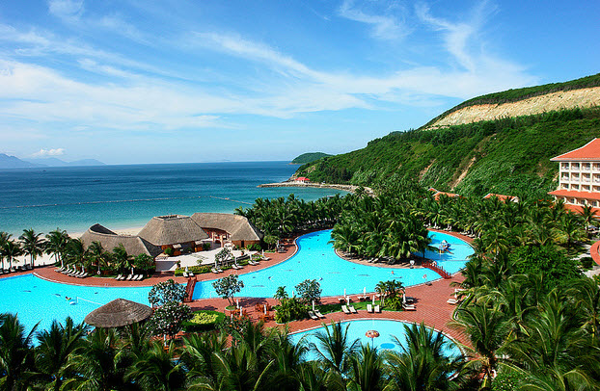

Slide 8
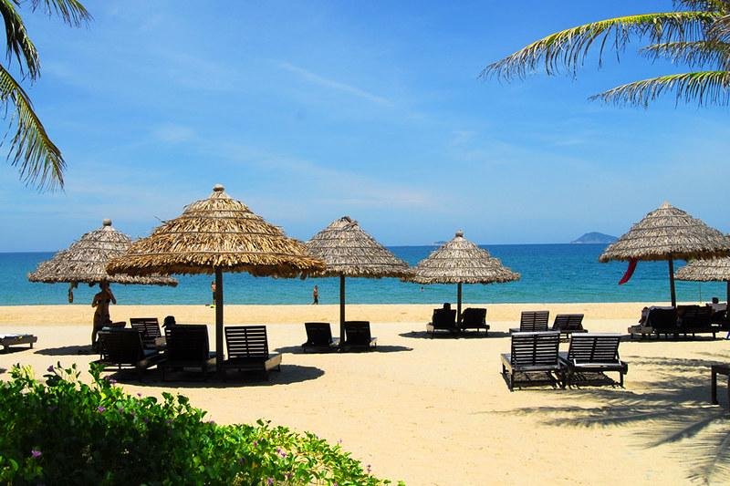

Slide 9
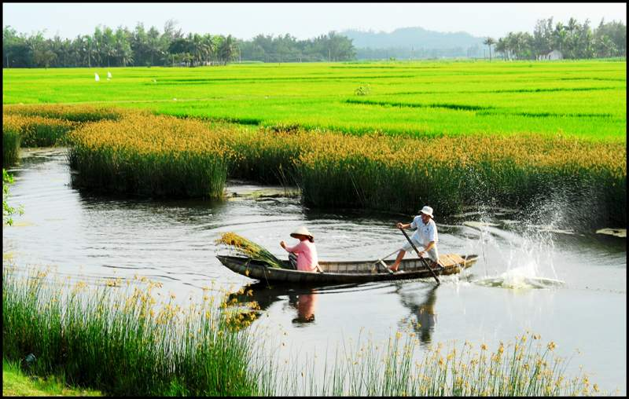
Doøng soâng, ñoàng luùa

Slide 10
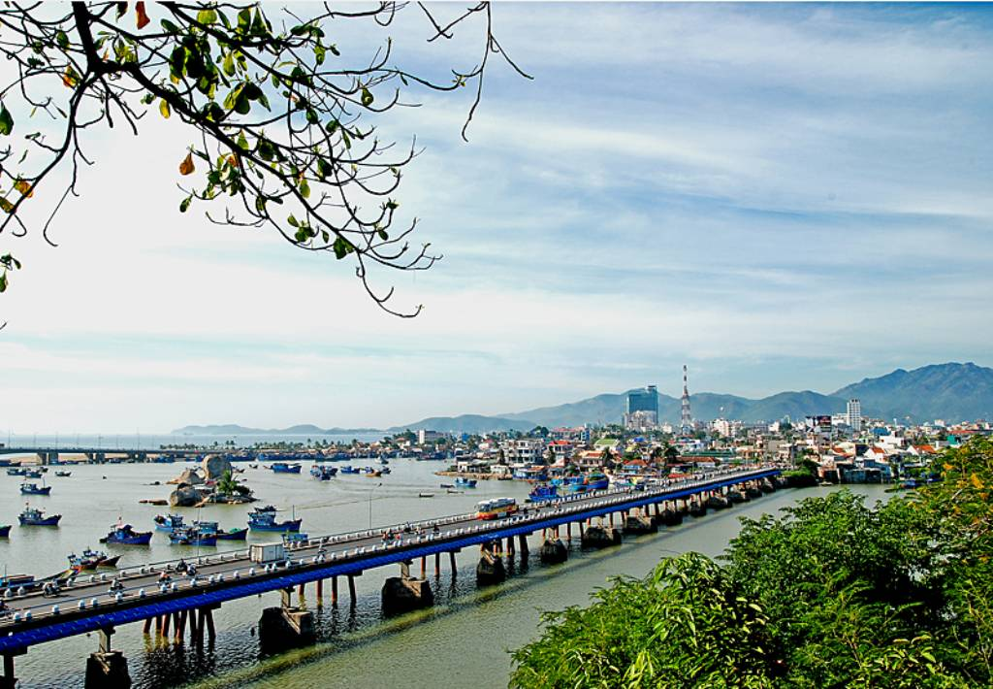

Slide 11
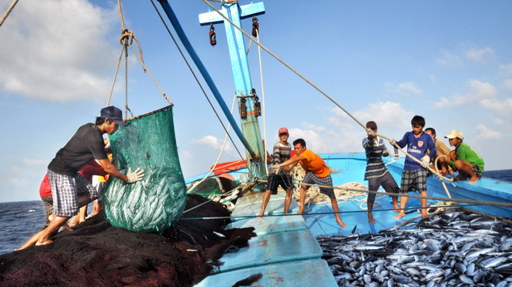

Slide 12
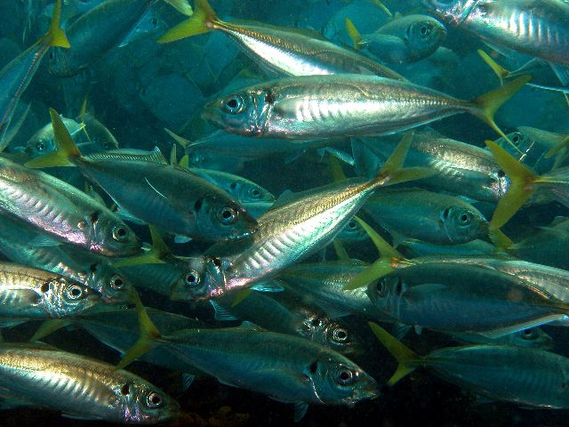

Slide 13
Bài văn mẫu
Quê hương em là một vùng quê rất thanh bình. Mỗi khi hè về, em lại được về thăm quê. Thời tiết mùa hè nóng bức, nhưng ở quê lại rất dễ chịu. Chúng em thường rủ nhau ra con đê đầu làng chơi thả diều. Những cơn gió mát mẻ đã xua đi cái oi bức. Lúc này, ông mặt trời giống như một quả cầu lửa khổng lồ trên nền trời đỏ rực, rồi dần dần biến mất sau lũy tre xanh. Cánh đồng lúa mênh mông thơm ngào ngạt. Em yêu biết bao quê hương yêu dấu của mình.

Slide 14
“Đường vô xứ Nghệ quanh quanh
Non xanh nước biếc như tranh họa đồ”
Câu ca dao đó nói đến cảnh đẹp của xứ Nghệ và đó cũng chính là quê hương em. Quê em có dòng sông Lam hiền hòa, nước trôi lững lờ. Hai bên bờ sông là những xóm làng trù phú với những bãi ngô xanh mướt. Phía xa xa là núi Hồng Lĩnh như bức tường thành bảo vệ dân làng. Quê em không có những ngôi nhà khang trang mà chỉ có những ngôi nhà ngói đỏ nằm xem giữa những vườn cây tươi tốt. Tuy cuộc sống còn lam lũ và khó khăn nhưng người dân ở đây đều hiền lành, dễ mến. Vào kỳ nghỉ hè, em thường được mẹ đưa đến bờ đê chơi vào buổi chiều vì phong cảnh ở đây rất đẹp. Em rất yêu quê hương của mình.

Slide 15

LIÊN HỆ:
Để cho quê hương em ngày một giàu có , tươi đẹp hơn thì mỗi chúng ta cần phải làm những việc gì?
- Tìm một số câu ca dao, tục ngữ, bài hát, bài thơ ca ngợi vẻ đẹp của quê hương?

